Slide 1
Chào mừng các con đến với tiết học
Môn: Mĩ thuật
Chủ đề 6: ĐỒ CHƠI- ĐỒ DÙNG HỌC TẬP
Bài 2: Con gà ngộ nghĩnh
Cô giáo: Nguyễn Thị Tú

Slide 2
Mĩ thuật
Chủ đề 6: ĐỒ CHƠI- ĐỒ DÙNG HỌC TẬP
Bài 2: Con gà ngộ nghĩnh
HĐ1. KHÁM PHÁ

Slide 3
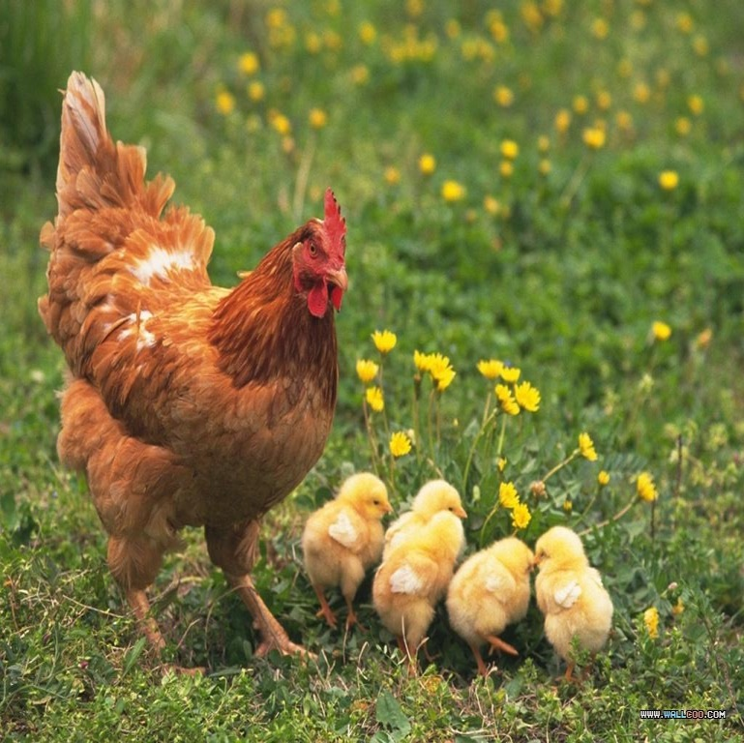
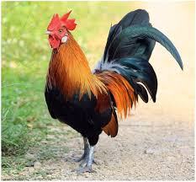
HĐ1. Khám phá
Tìm hiểu về con gà
+ Em nhìn thấy con gà có những bộ phận nào?
+ Bộ phận đó gần giống với hình gì?
+ Con gà gáy gọi mọi người thức dậy là con gà nào?
+ Con gà nào thường dẫn đàn con đi kiếm ăn?

Slide 4
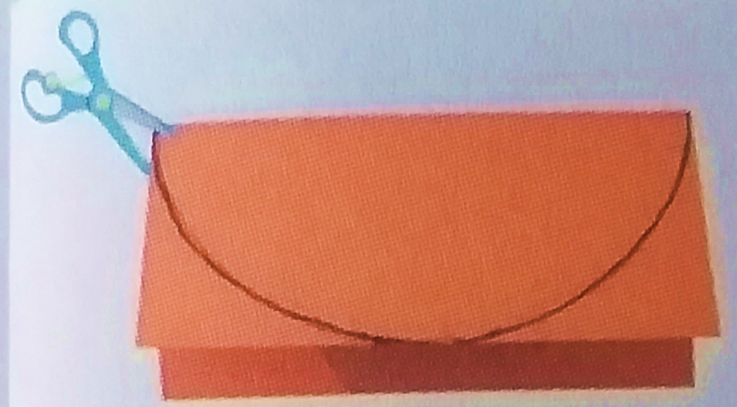
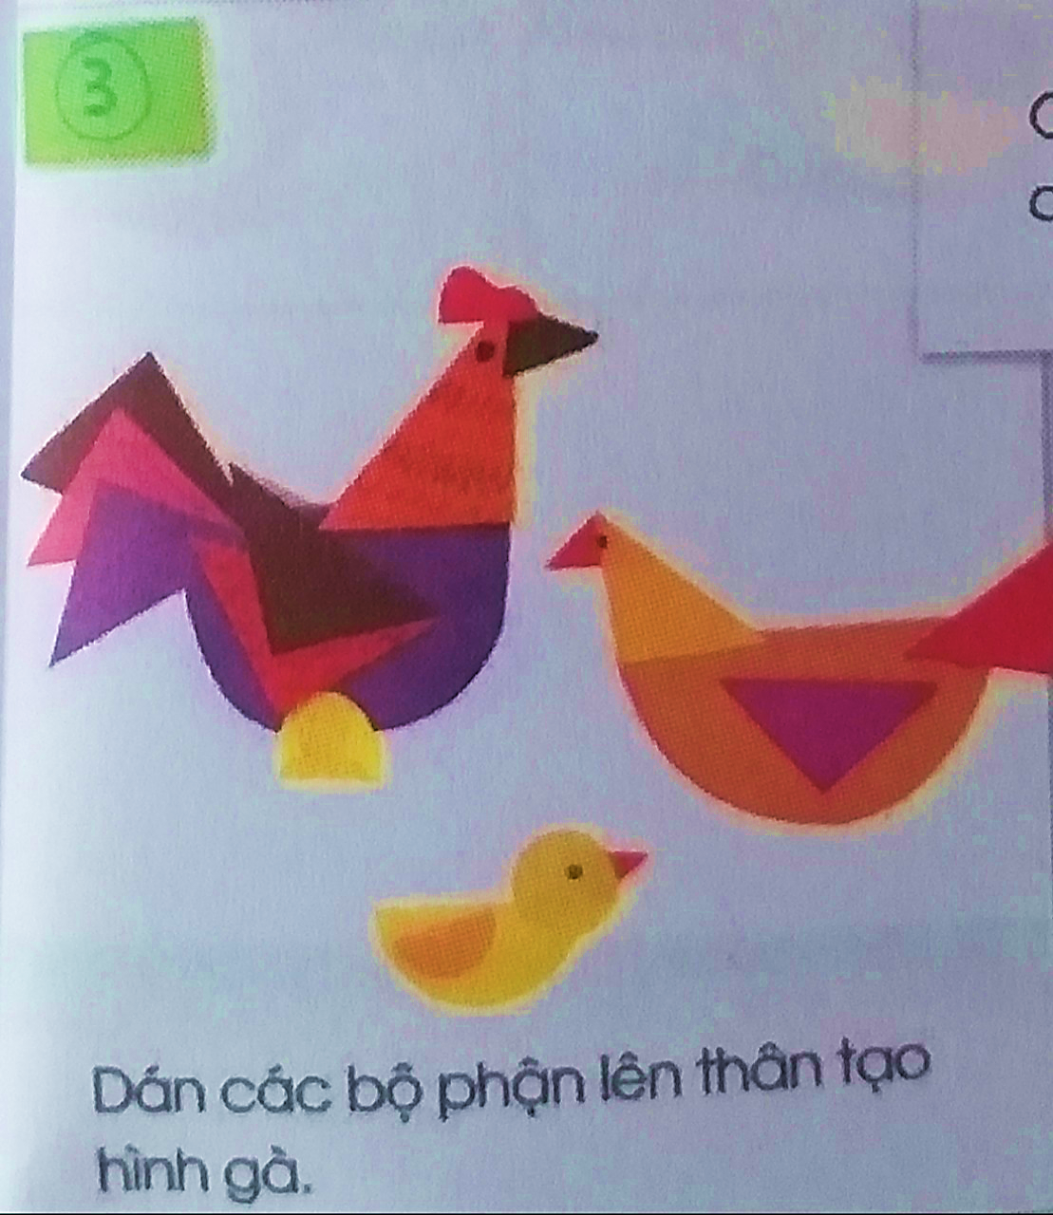
HĐ2. KIẾN TẠO KIẾN THỨC- KĨ NĂNG
Cách tạo hình con gà
B1: Gấp đôi giấy, vẽ và cắt theo nét
tạo thân gà.
B2: Cắt hình tạo các bộ phận bên
ngoài của gà.
B3: Dán các bộ phận lên thân
tạo hình gà.

Slide 5
HOẠT ĐỘNG 2: KIẾN TẠO KIẾN THỨC- KĨ NĂNG
Cách tạo hình con gà:
VIDEO HƯỚNG DẪN TẠO HÌNH CON GÀ
https://youtu.be/0GWJbIsn2lQ?si=rD0rN4KJJQYRpO2B

Slide 6
SẢN PHẨM THAM KHẢO

Slide 7
SẢN PHẨM THAM KHẢO

Slide 8
SẢN PHẨM THAM KHẢO

Slide 9
SẢN PHẨM THAM KHẢO

Slide 10
SẢN PHẨM THAM KHẢO

Slide 11
SẢN PHẨM THAM KHẢO

Slide 12
SẢN PHẨM THAM KHẢO

Slide 13
HĐ 3: LUYỆN TẬP- SÁNG TẠO
Trang trí gà
Con định tạo hình gà mái, gà trống hay gà con? Con gà đó có những màu gì?
Con dùng những hình gì để tạo cổ và cánh của chú gà?
Con dùng những màu gì để trang trí vào thân và đuôi gà?

Slide 14
HOẠT ĐỘNG 3: LUYỆN TẬP- SÁNG TẠO
Tạo hình và trang trí chú gà theo ý thích

Slide 15
HOẠT ĐỘNG 4: PHÂN TÍCH- ĐÁNH GIÁ
Trưng bày sản phẩm và chia sẻ
Con thích nhất đàn gà của bạn nào trong nhóm?
Hình dáng và màu sắc của chú gà nào đặc biệt?
Điểm giống và khác nhau giữa những chú gà?
Con sẽ dùng sản phẩm của mình để trang trí ở đâu?

Slide 16
HĐ5. VẬN DỤNG - PHÁT TRIỂN
Sử dụng con gà làm đồ chơi, đồ dùng học tập
Em sẽ sử dụng sản phẩm của mình vào việc gì?
Em có thể sử dụng sản phẩm làm đồ chơi hay quà tặng không?
Em định tặng sản phẩm của mình cho ai?

Slide 17
Kính chúc các thầy cô giáo và các em Mạnh khỏe – Hạnh phúc

